Slide 1

PPE - Gestion du personnel des ligues
La gestion des inscriptions aux compétitions est encore aujourd’hui assurée par les ligues avec des tableurs, et
le développement d’un logiciel davantage adapté est en cours. L’application en question permet de gérer un
ensemble de compétitions, de personnes, et d’affecter des personnes à des compétitions. Il est possible que
certaines compétitions soient réservées à des équipes et qu’il soit impossible à une personne seule de s’inscrire
dans le cas, tous les membres de l’équipe doivent être enregistrés. Cette application ne sera pas accessible au
grand public, seuls des employés des ligues pourront y accéder pour saisir les inscrits. Les précédents
informaticiens se sont penchés sur le problème et ont déjà commencé à développer la couche métier

Slide 2
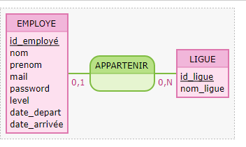
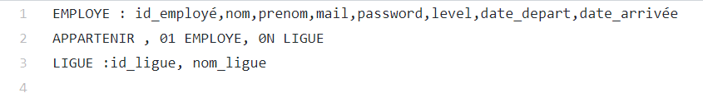
PPE - Gestion du personnel des ligues

Slide 3
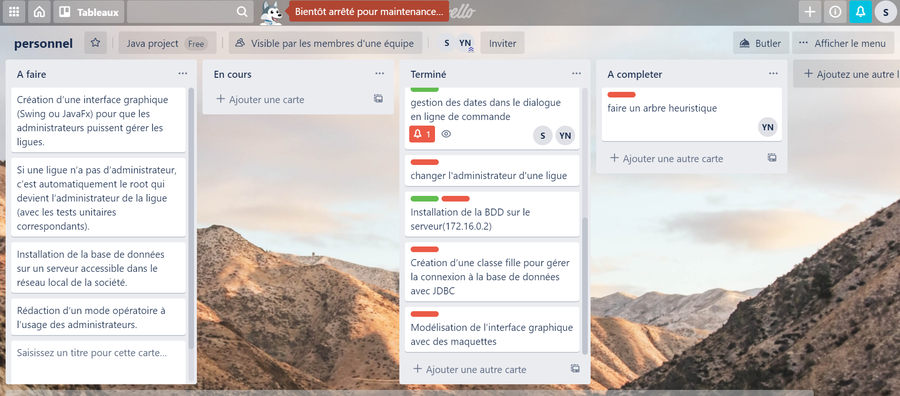
PPE - Gestion du personnel des ligues Partage de taches

Slide 4
Les tests unitaires
Un test unitaire est une procédure visant à vérifier le bon fonctionnement d'un programme.
package testsUnitaires;
import static org.junit.jupiter.api.Assertions.*;
import org.junit.jupiter.api.Test;
import personnel.*;
class testLigue
{
@Test
void testCreateLigue()
{
Ligue ligue = new Ligue("Fléchettes");
assertEquals("Fléchettes", ligue.getNom());
}
@Test
void testAddEmploye()
{
Ligue ligue = new Ligue("Fléchettess");
Employe employe = ligue.addEmploye("Bouchard", "Gérard", "g.bouchard@gmail.com", "azerty");
assertEquals(employe, ligue.getEmployes().first());
}

Slide 5
GESTION DES DATES Gestion de la date de départ et de celle d’arrivée de chaque employé
@Test
void testGetArrive() {
Ligue ligue = new Ligue("Fléchettes");
LocalDate dateArrive = LocalDate.of(2020, 01, 01);
Employe employe = ligue.addEmploye("selima", "bk", "sbk@gmail.com", "pass", dateArrive);
LocalDate date = LocalDate.of(2020, 01, 21);
employe.setDateDepart(date);
assertEquals(employe.getDateArrive(), dateArrive);
}
@Test
void testGetDepart() {
Ligue ligue = new Ligue("Fléchettes");
Employe employe = ligue.addEmploye("selima", "bk", "sbk@gmail.com", "pass",null);
LocalDate date = LocalDate.of(2020, 01, 21);
employe.setDateDepart(date);
assertEquals(employe.getDateDepart(), date);
}
}

Slide 6
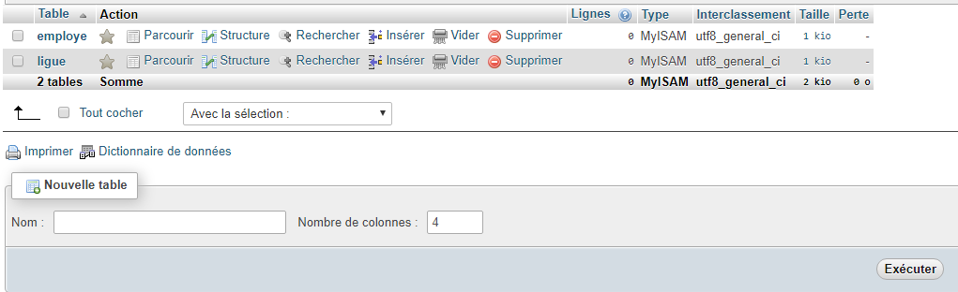
Creation de la base de donnee phpmyadmin

Slide 7
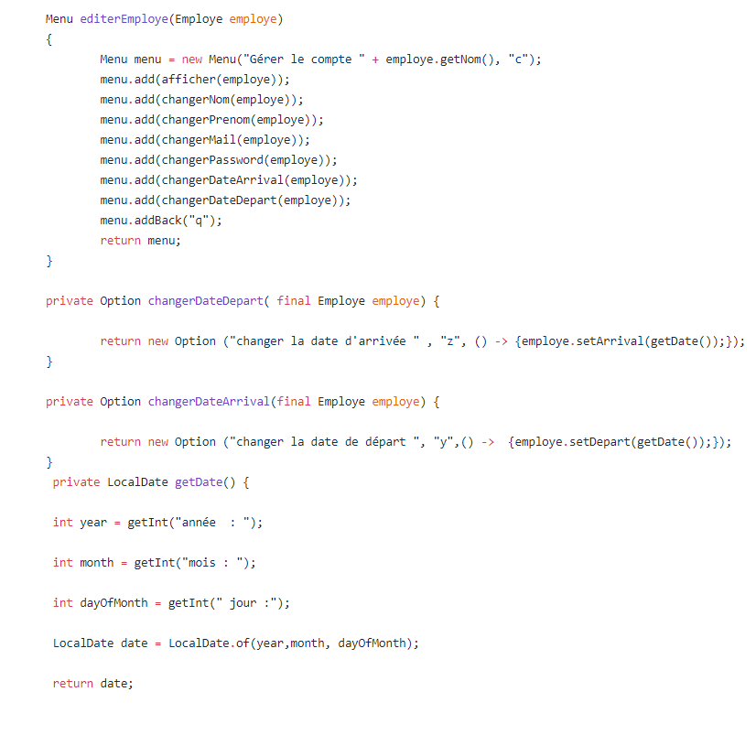
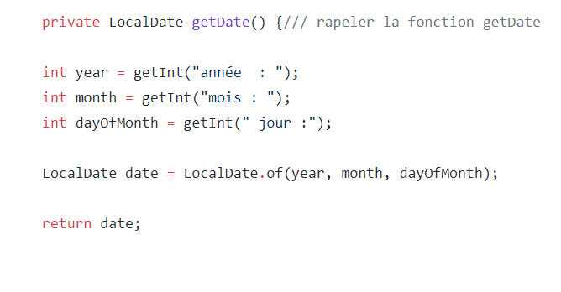
GESTION DES DATES Gestion des dates dans le dialogue en ligne de commande.

Slide 8
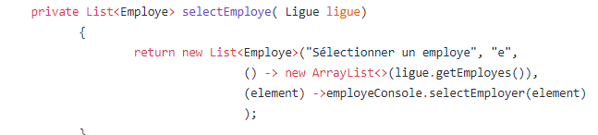
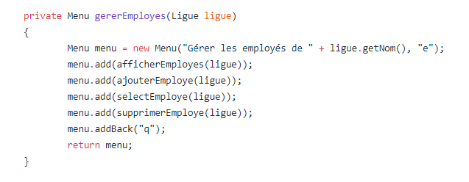
Dans le dialogue en ligne de commande, un employé doit être selectionné avant que l’on puisse choisir de modifier ou de supprimer.

Slide 9
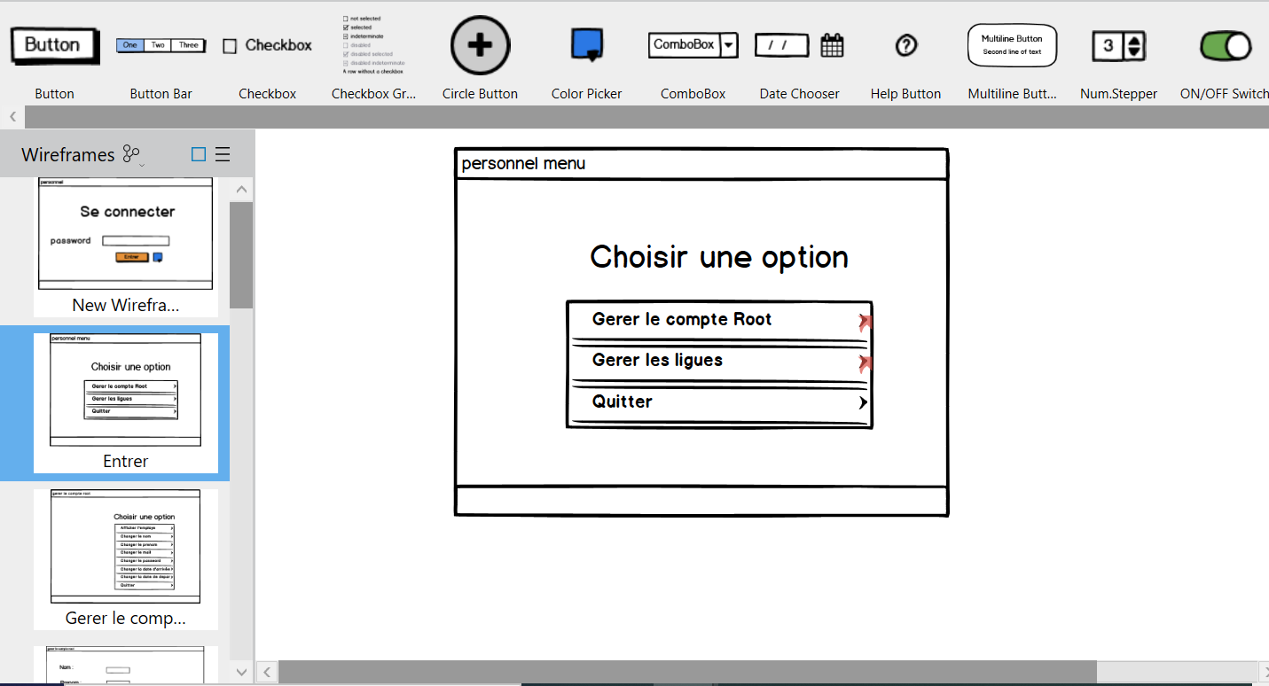
Modélisation de l’interface graphique avec des maquettes

Slide 10
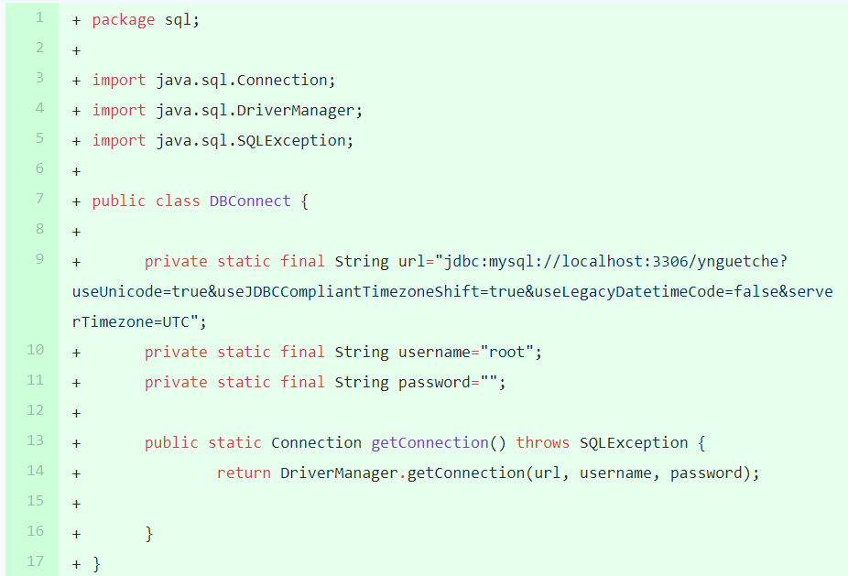
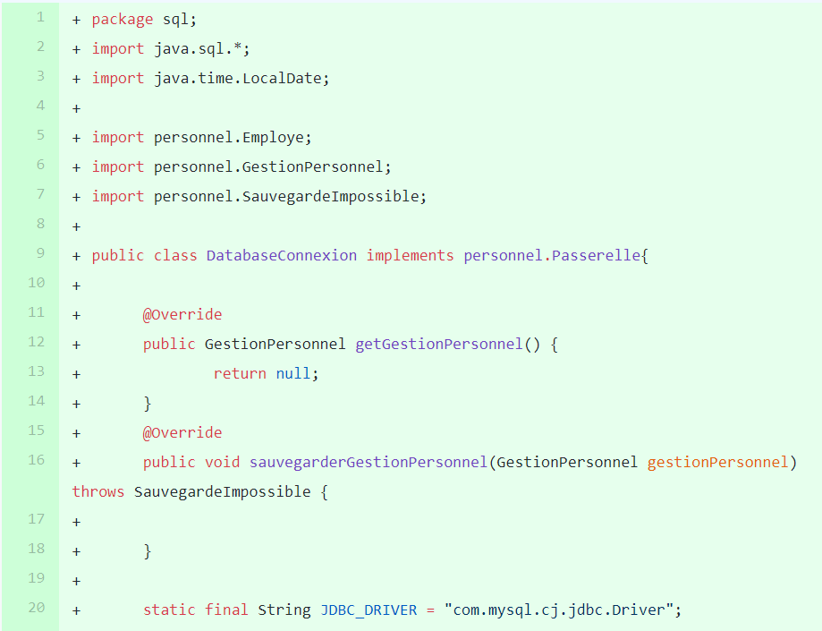
Création d’une classe fille pour gérer la connexion à la base de données avec JDBC et Installation de la BDD sur le serveur(172.16.0.2)

